Slide 1

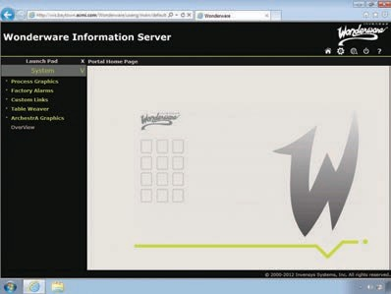
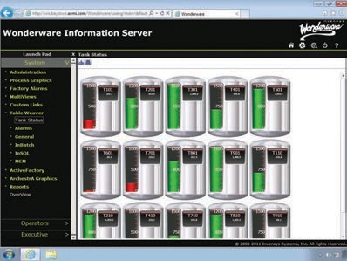


Software Datasheet
Tổng quan
Phầnmềm Wonderware Information Server cung cấp giải pháp Web đơn nhất, an toàn cho phân phối dữ liệu vận hành quan trọng tới các bộ phận trong tổ chức công nghiệp, từ phòng điều khiển đến sàn nhà máy.
Wonderware Information Server
TẦM NHÌN QUY TRÌNH LỚN HƠN
Wonderware® Information Server chứa một chức năng OverView mới, có nhiều tính năng phân tích dữ liệu bên cạnh kho thông tin công nghiệp khổng lồ có sẵn bao gồm đồ họa quy trình, trends và báo cáo trên một trang web duy nhất. Nó hợp nhất dữ liệu và thông tin từ Wonderware ArchestrA System Platform, Historian, Intelligence, InBatch, MES, IntelaTrac và một loạt các nguồn dữ liệu của bên thứ ba. Việc có thể nhìn vào quy trình sản xuất cho phép nhân công thu thập thông tin rồi đưa ra quyết định nhanh hơn. Wonderware Information Server được thiết kế cho người dùng thông thường để họ có thể nhanh chóng và dễ dàng truy cập bảng điều khiển thời gian thực, trends dữ liệu và báo cáo sơ bộ,, cũng như yêu cầu phân tích hoặc báo cáo đột xuất.
Giá trị Kinh doanh
Phần mềm Wonderware Information Server tạo điều kiện tốt cho hợp tác giữa các nhân viên và quá trình ra quyết định bằng tầm nhìn hiệu suất nhà máy thực tế rộng hơn.
Wonderware Information Server giảm thiểu tối đa chi phí xuất dữ liệu vận hành thông qua mô hình web server IT thân thiện và các công cụ cấu hình “out of the box”.
TĂNG CƯỜNG HỢP TÁC
Để làm việc hiệu quả nhất, nhà quản lí cần huy động toàn bộ nhân công tham gia sáng tạo cải tiến quy trình. Thông tin chính xác và kịp thời rất quan trọng trong việc giải phóng sức sáng tạo của nhân công. Information Server giúp nhân công giải quyết các vấn đề về quy trình nhanh hơn, và khám phá ra những cơ hội tiềm ẩn, là công cụ cần thiết để phân phối thông tin trong công ty nhằm tối đa hóa phối hợp giữa nhân công, đồng thời giảm thiểu chi phí.
Giải pháp Wonderware web-based tập hợp hàng loạt các dữ liệu quy trình vào trends, bảng điều khiển, báo cáo sản xuất, báo cáo thời gian chết của thiết bị,, báo cáo hiệu suất thiết bị, lịch sử và sự kiện vận hành, bao gồm truy xuất nguồn gốc sản phẩm và thông tin phả hệ. Ta có thể tìm và giải quyết vấn đề nhanh hơn vì ai cũng có thể truy cập vào toàn bộ dữ liệu sản xuất chính xác. Phần mềm Wonderware Information Server cho phép mỗi nhân công xem thông tin họ cần thông qua nội dung web cá nhân – thậm chí bằng nhiều ngôn ngữ.

Slide 2
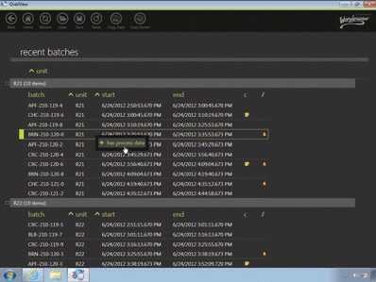
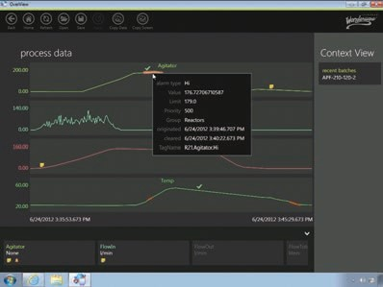

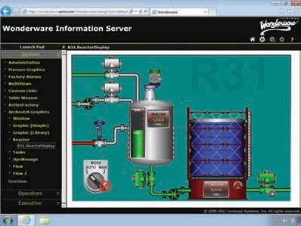
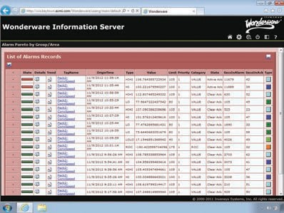

GIẢI QUYẾT VẤN ĐỀ NHANH HƠN
Bạn cần thông tin bối cảnh thích hợp để giải quyết vấn đề được nhanh hơn. Bạn cần rất nhiều thông tin từ các nguồn khác nhau hiện thị cùng lúc để có thể hiểu toàn bộ bối cảnh quy trình. Tính năng OverView của Wonderware Information Server có thể đảm nhiệm chính xác việc này. Nó cung cấp hiển thị tích hợp của quy trình, lịch sử sản xuất và báo động sử dụng ‘mô hình thông tin’ tiên tiến với giao diện và trải nghiệm Microsoft Windows 8 mới nhất. OverView cung cấp cho người dùng bản dữ liệu cập nhật tự động, do đó, bạn luôn thấy được dữ liệu mới nhất cùng bối cảnh thời gian cho phân tích nhanh.
ĐỒ HỌA QUY TRÌNH Ở MỌI NƠI
Hiển thị trực quan cho quá trình thời gian-thực có thể được xem từ bất cứ đâu – thông qua Web hay mạng nội bộ công ty. Nhà vận hành, nhà quản lí thiết bị và kĩ sư có thể trực tiếp xem các quy trình thiết yếu, cho phép phối hợp và khắc phục sự cố tốt hơn.
Đồ họa quy trình InTouch HMI, bao gồm ArchestrA Graphics, có thể được xuất dễ dàng lên trang web thông qua phần mềm Wonderware Information Server. Điều chỉnh quy trình có thể được thực hiện từ xa sử dụng tính năng tùy chọn ghi sau (write-back) của Wonderware Information Server.

Slide 3


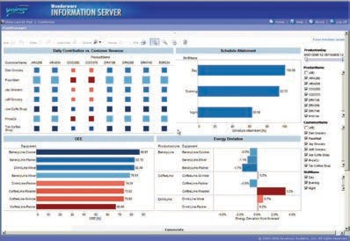
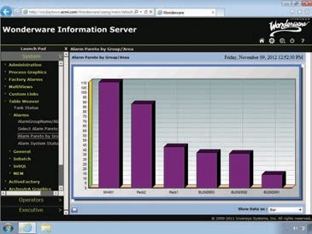

CÁC TÍNH NĂNG CỦA WONDERWARE INFORMATION SERVER
Phần mềm Wonderware Information Server tạo điều kiện truy cập vào hàng loạt các nguồn dữ liệu thời gian-thực, bao gồm:
Thông tin lịch sử và thời gian-thực từ hệ thống theo dõi Wonderware, historians, hệ thống thực thi sản xuất, hệ thống batch, các giải pháp di đông và các hệ thống bên thứ ba khác.
NEW OverView cung cấp nhiều tính năng phân tích dữ liệu bao gồm bối cảnh thời gian.
TableWeaver cung cấp các tính năng báo cáo chi tiết (drill-down)
Các tính năng Embedded Historian Client, bao gồm biểu đồ xu hướng giàu tính năng và biểu đồ điểm X-Y.
Nội dung báo cáo thoát ra khỏi mục, dựa trên Microsoft SQL Server Reporting Services
Bảng điều khiển EMI (Enterprise Manufacturing Intelligence) và phân tích chi tiết có thể được cung cấp bởi Phần mềm Wonderware Intelligence.
Bất kì cơ sở dữ liệu hay historian nào hỗ trợ kết nối ADO/ODBC đều có thể dược truy cập và bao gồm trong hiển thị phân tích và báo cáo dữ liệu.
Hệ thống bên thứ ba thông qua giao diện mở như HTTP hay nội dung có sẵn như báo cáo HTML, có thể được kết hợp vào Wonderware Information Server.
GIẢI PHÁP WEB AN TOÀN
Phần mềm Wonderware Information Server được thiết kế cùng với chế độ bảo mật nhằm bảo vệ dữ liệu khỏi các truy cập trái phép, và ngăn người dùng không được phân quyền thực hiện một số chức năng nhất định. Các tính năng bảo mật bao gồm:
Hệ điều hành Microsoft Windows® bản quyền
Mã hóa/bảo mật - Secure Sockets Layer (SSL), bảo vệ Digital Certificates and Single Sign-On
Tường lửa thân thiện – Cổng thông tin có thể được đặt trong một DMZ
Portal roles – Quản trị viên cổng thông tin có thể chỉ định Đọc, Viết và các quyền quản trị khác
Quyền xuất - Người dùng phải được chỉ định đặc quyền xuất tại chỗ hoặc từ xa.
TỔNG CHI PHÍ SỞ HỮU THẤP
Phần mềm Wonderware Information Server giúp giảm đáng kể nhu cầu nhân viên IT thiết kế, thực hiện va duy trì ứng dụng web công nghiệp. Wonderware Information Server được xây dựng trên tiêu chuẩn công nghiệp dỉnh cao. Công nghệ và bảo mật Microsoft được nhúng vào IT system landscapes của công ty. Khi đã hoàn thành cài đặt, một nhân sự mới qua đào tạo tối thiểu cũng có thể cấu hình và thực hiện website thông tin nhà máy hiệu quả cao mà không cần chương trình web tùy chỉnh – do đó tổng chi phí sở hữu là rất thấp.

Slide 4

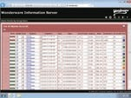

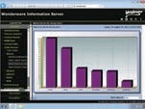




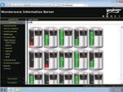



PHẦN MỀM WONDERWARE INFORMATION SERVER BAO GỒM:
Web Content Server
Web Content Server cung cấp hạ tầng phần mềm cho xây dựng nội dung website dữ liệu vận hành bằng cách xuất hiển thị, bảng điều khiển, và báo cáo thông tin từ các ứng dụng phần mềm Wonderware hoặc Invensys Operations Management khác, hoặc nó có thể dùng biểu đồ và bảng với truy vấn dữ liệu. Nội dung thông tin được tạo ra có thể được dùng trong Portal đi kèm cho điều hướng và quản trị, hoặc thông qua web hoặc đường dẫn trong hạ tầng portal hiện thời được tùy chỉnh theo yêu cầu của công ty bạn. Hiển thị đối với người dùng cụ têể có thể được điều chỉnh theo mức độ trách nhiệm của công việc.
Khung Web Server
Trang chủ
Cá nhân hóa Portal
Quản trị & Quản lí tâp trung
Bảo mật tích hợp
Tìm kiếm trên diện rộng
Hỗ trợ đa ngôn ngữ
Information Server
Web Clients
Nhân viên có thể sử dụng phần mềm Wonderware Information Server software để truy cập hàng loạt thông tin vận hành cung cấp bởi phần mềm Wonderware Information
Server Web Content Server. Client Access là khả dụng từ mọi PC Web-enabled. Bằng cách này, nhân viên có thể tham gia cải tiến quy trình và xử lý sự cố, ngay cả khi họ không có mặt ở nhà máy.
Tích hợp
Microsoft SharePoint Services
Microsoft SQL Server 2012, Microsoft SQL Server Reporting Services Intelligent Content Linking
Wonderware Table Weaver, cung cấp liên kết nội dung tinh gọn và tính năng truy vấn ngược (drill- through) mạnh mẽ.
Hiển thị dữ liệu thay thế cho Trends dữ liệu trực quan phong phú hơn
Biểu dồ cột
Hiển thị InTouch SmartSymbol
ArchestrA Graphics
Để biết thêm chi tiết vui lòng truy cập iom.invensys.com hoặc liên hệ với đại diện của Invensys tại nước bạn.
Invensys • 10900 Equity Drive, Houston, TX 77041 • Tel: (713) 329-1600 • Fax: (713) 329-1700 • iom.invensys.com
Invensys, the Invensys logo, ArchestrA, Avantis, Esscor, Eurotherm, Foxboro, IMServ, InFusion, SimSci, Skelta, Triconex, and Wonderware are trademarks of Invensys plc, its subsidiaries or affiliates. All other brands and product names may be the trademarks or service marks of their representative owners.
© 2013 Invensys Systems, Inc. All rights reserved. No part of the material protected by this copyright may be reproduced or utilized in any form or by any means, electronic or mechanical, including photocopying, recording, broadcasting, or by any information storage and retrieval system, without permission in writing from Invensys Systems, Inc.
Rel. 10/13 PN WW-4150

